Slide 1
Trường tiểu học số 1 Mỹ Thắng
Ngày 12 tháng 9 năm 2025
Công nghệ 4
Chủ đề 1
Công nghệ và đời sống
Bài 1: Lợi ích của hoa và cây cảnh

Slide 3
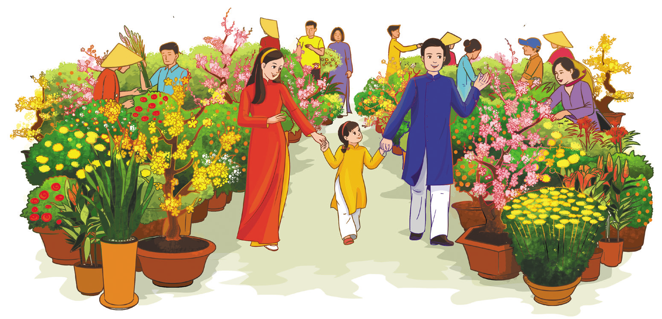
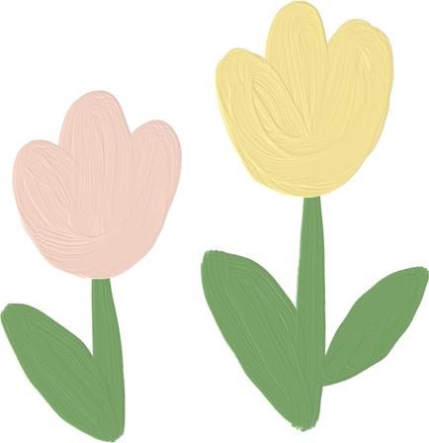
Em được bố mẹ cho đi chợ hoa ngày Tết. Em thấy loại hoa, cây cảnh nào? Vì sao?

Slide 4

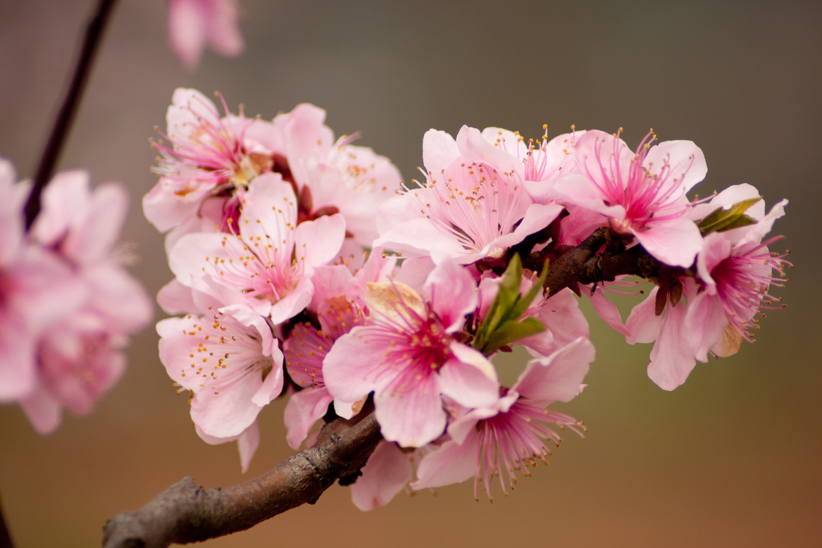
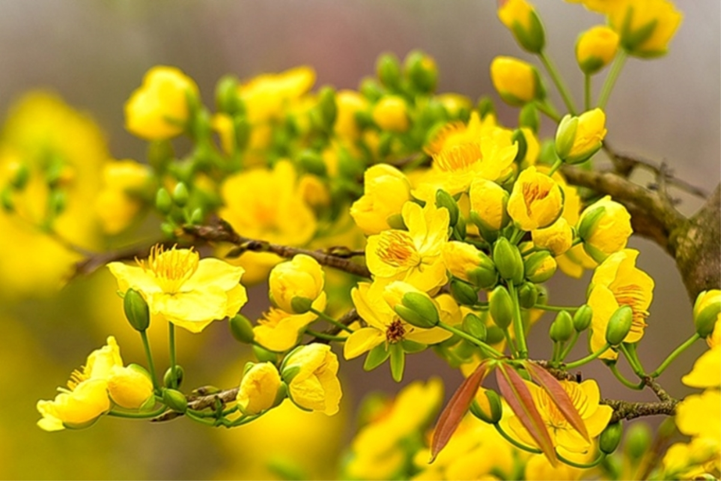
Một số loài hoa, cây cảnh ngày Tết
Hoa Đào
Hoa Mai

Slide 5
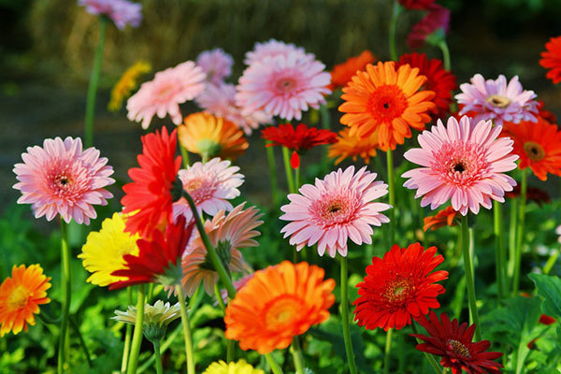
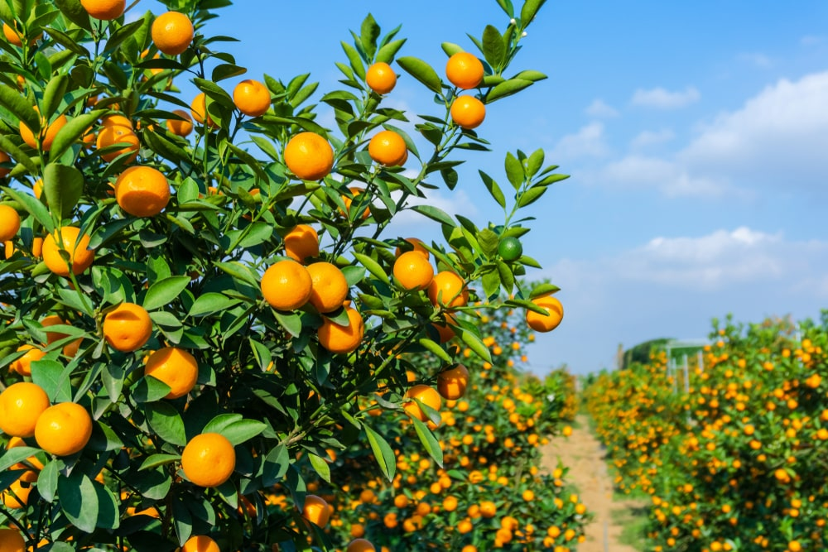
Một số loài hoa, cây cảnh ngày Tết
Hoa đồng tiền
Cây quất

Slide 7



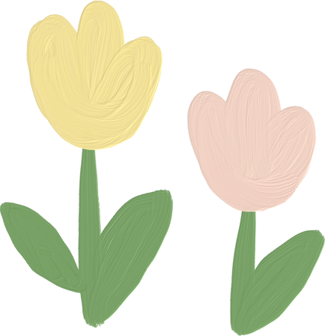
1. TÌM HIỂU VỀ LỢI ÍCH CỦA HOA, CÂY CẢNH

Slide 8
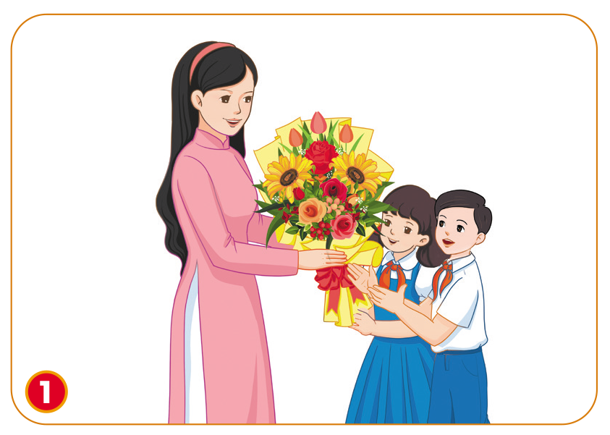
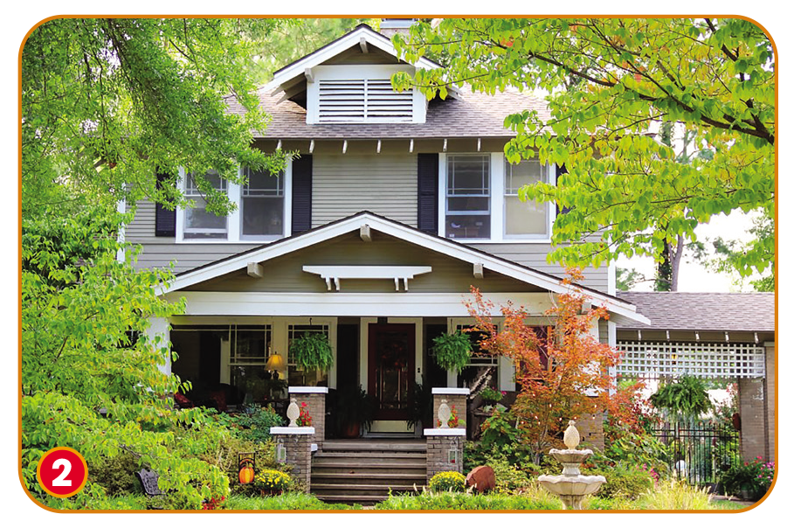

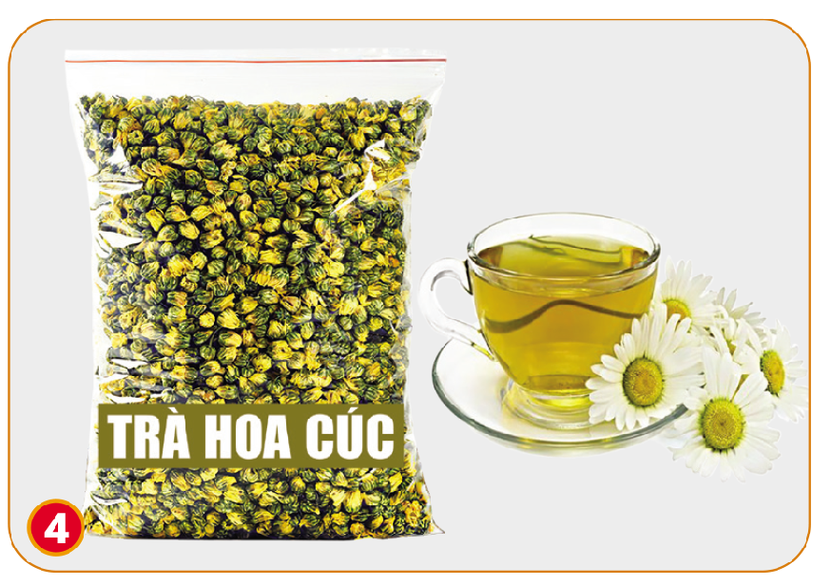
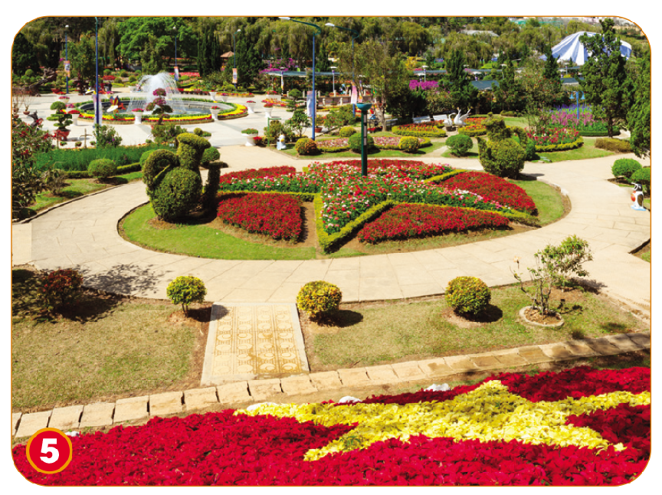
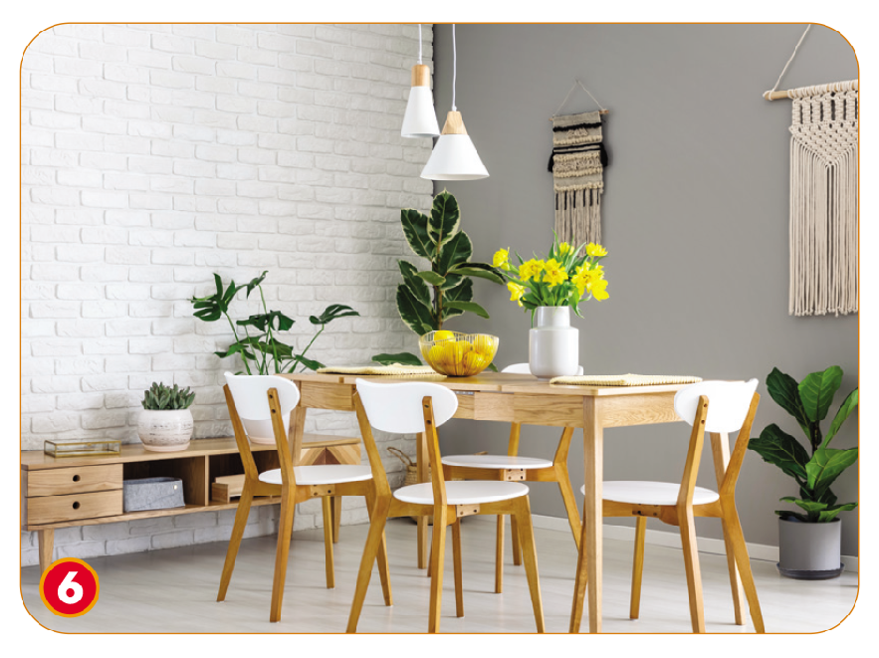
Hoạt động khám phá: Em hãy quan sát Hình 1 - 6 (SGK tr.5 – 6), và trả lời câu hỏi: Quan sát hình dưới đây và nêu lợi ích của hoa, cây cảnh?

Slide 9

Hoạt động khám phá: Quan sát Hình 1 - 6 (SGK tr.5 – 6), và trả lời câu hỏi: Quan sát hình dưới đây và nêu lợi ích của hoa, cây cảnh?
Thể hiện tình cảm
Làm đẹp cảnh quan

Slide 10

Hoạt động khám phá: Quan sát Hình 1 - 6 (SGK tr.5 – 6), và trả lời câu hỏi: Quan sát hình dưới đây và nêu lợi ích của hoa, cây cảnh?
Làm hương liệu
Làm thực phẩm

Slide 11
Hoạt động khám phá: Quan sát Hình 1 - 6 (SGK tr.5 – 6), và trả lời câu hỏi: Quan sát hình dưới đây và nêu lợi ích của hoa, cây cảnh?
Làm đẹp cảnh quan
Làm sạch không khí

Slide 12

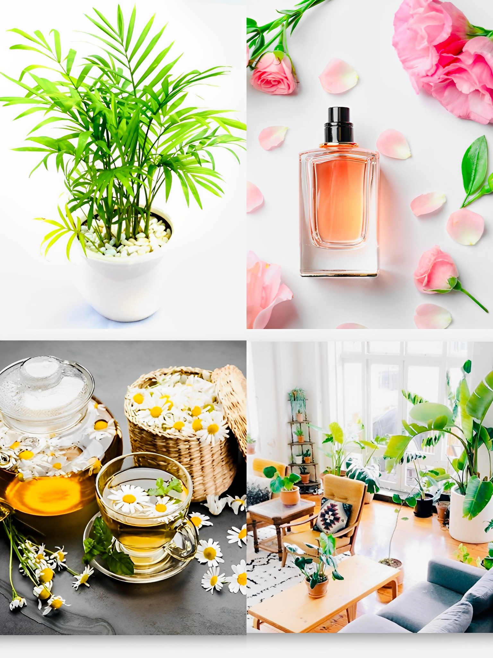


KẾT LUẬN
Hoa, cây cảnh có nhiều lợi ích:
Làm sạch không khí
Trang trí cảnh quan
Làm hương liệu
Làm thực phẩm
Thể hiện tình cảm
...

Slide 13

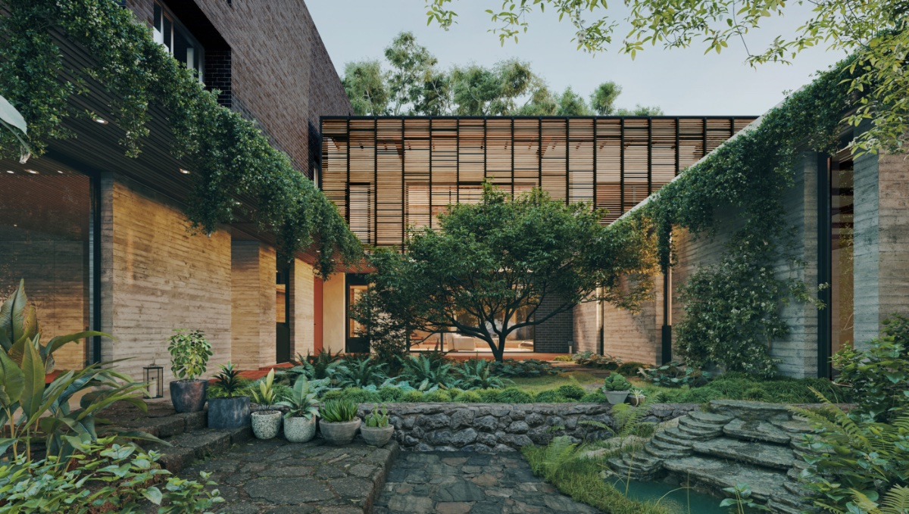
Một số hình ảnh về vai trò trang trí cảnh quan của hoa, cây cảnh
Cây cảnh trong thiết kế cảnh quan sân vườn
Hoa trang trí tiệc sinh nhật

Slide 14
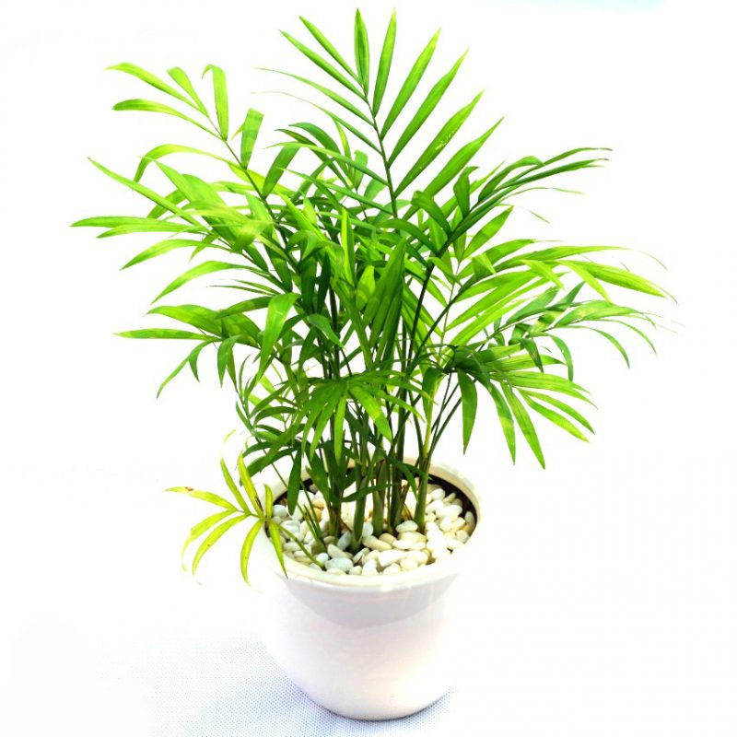
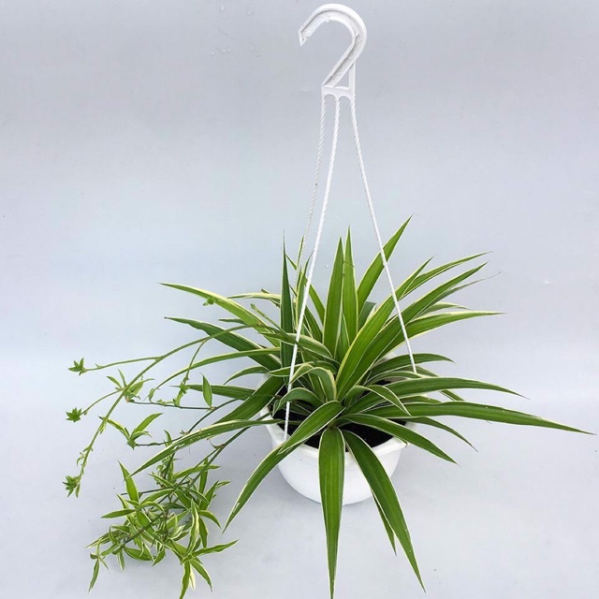
Một số hoa, cây cảnh khác có khả năng làm sạch không khí:
Cây cọ lá tre
Cây lan chi

Slide 15


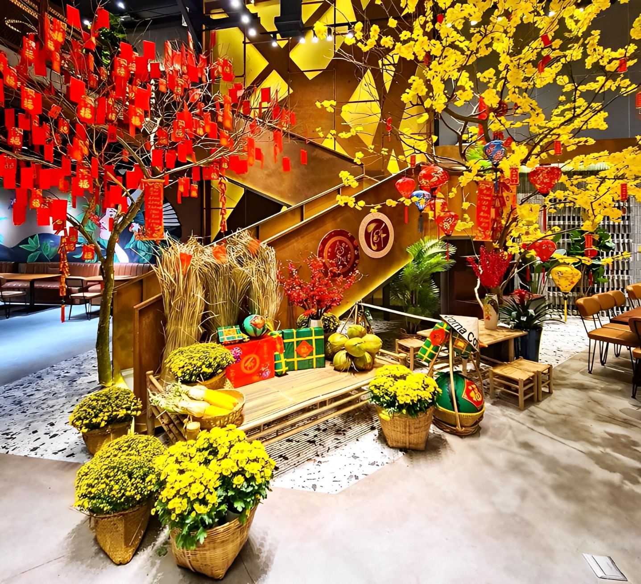


Hoạt động thảo luận:
Vào các ngày Lễ, Tết, hoa và cây cảnh thường được dùng để làm gì?
Trang trí lễ hội
Trang trí không gian nhà ở
Làm đẹp cảnh quan

Slide 16



Trò chơi
“Ai nhanh hơn”
THẢO LUẬN NHÓM ĐÔI
Cùng bạn tìm đúng lợi ích của hoa, cây cảnh dựa vào thông tin gợi ý dưới đây:
E
Làm đồ dùng trong gia đình
A
Trang trí lễ hội
G
Thể hiện tình cảm
B
Làm hương liệu
H
Làm đẹp cảnh quan
C
Làm thực phẩm
Làm sạch không khí
I
Làm đồ dùng học tập
D

Slide 17

2. KHƠI GỢI SỰ HỨNG THÚ VỚI VIỆC TRỒNG, CHĂM SÓC VÀ BẢO VỀ HOA, CÂY CẢNH

Slide 18
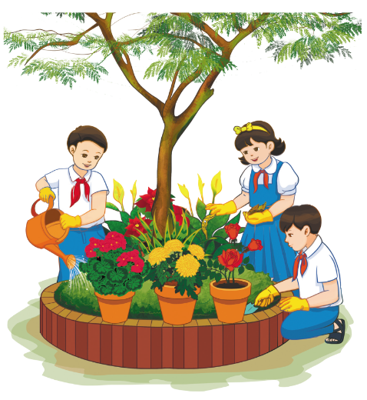
Hoạt động khám phá: Em hãy quan sát Hình ảnh (SGK - tr.7) và trả lời câu hỏi:
Em hãy mô tả hành động của các bạn trong hình dưới đây.
Trả lời:
Các bạn trong hình đang tưới cây, nhặt lá héo, bón phân cho cây.

Slide 19
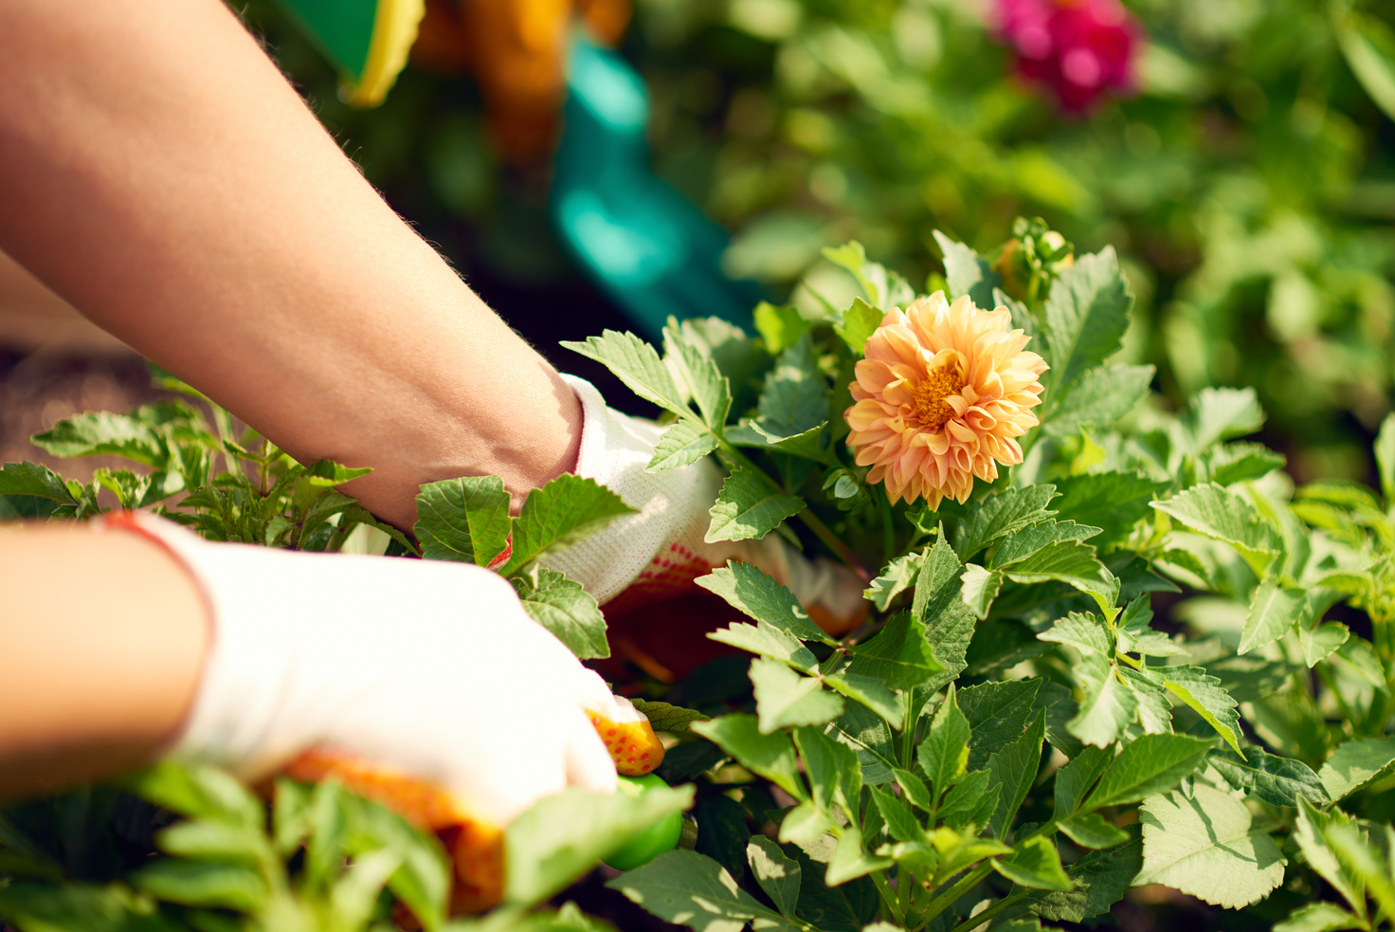

Hoạt động thảo luận:
Để hoa và cây cảnh mang lại nhiều lợi ích cho cuộc sống, em cần làm gì?
Không bẻ cành cây, hái lá
Tưới cây thường xuyên
Không để cây bị sâu bệnh
....

Slide 21

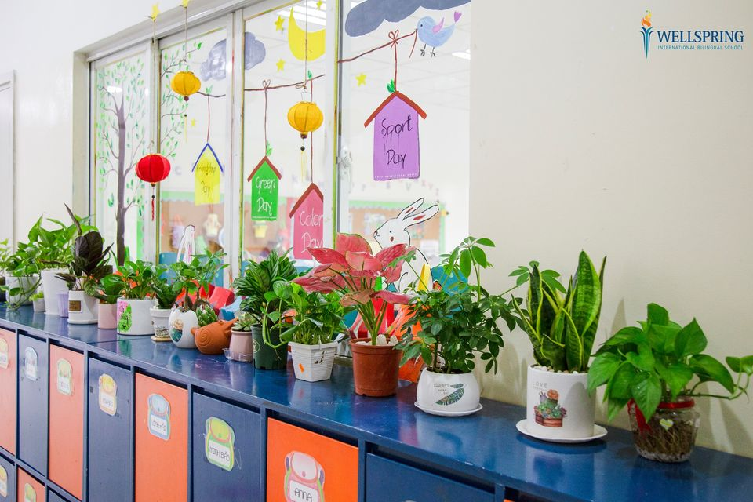

Hoạt động vận dụng:
Chia sẻ với các bạn về lợi ích của hoa, cây cảnh ở gia đình, trường học của em

Slide 22
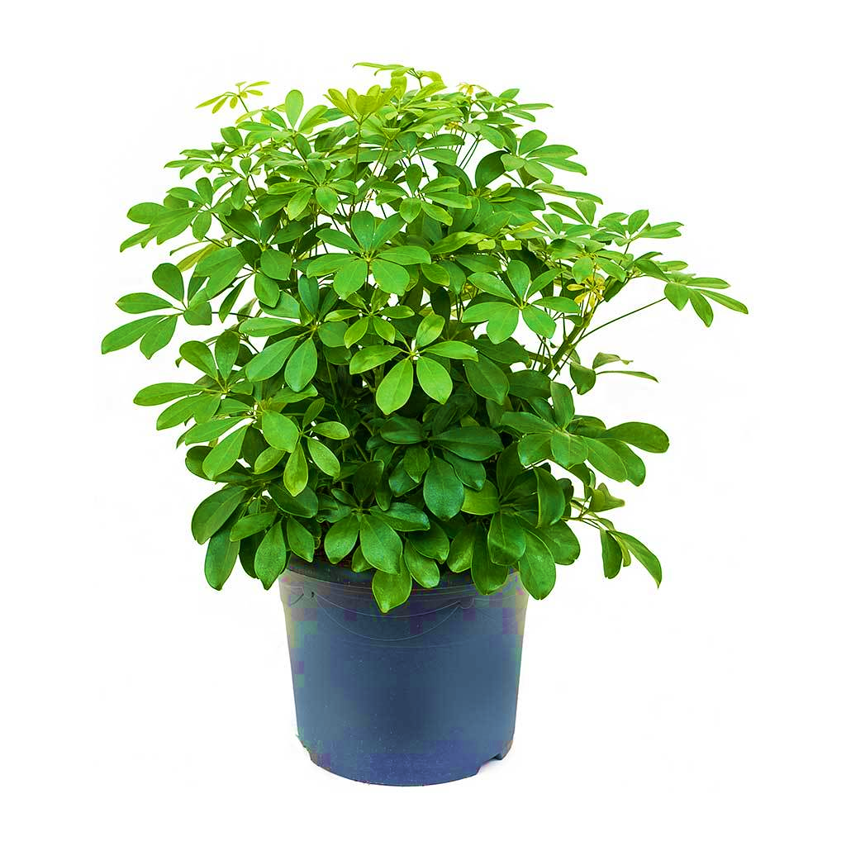
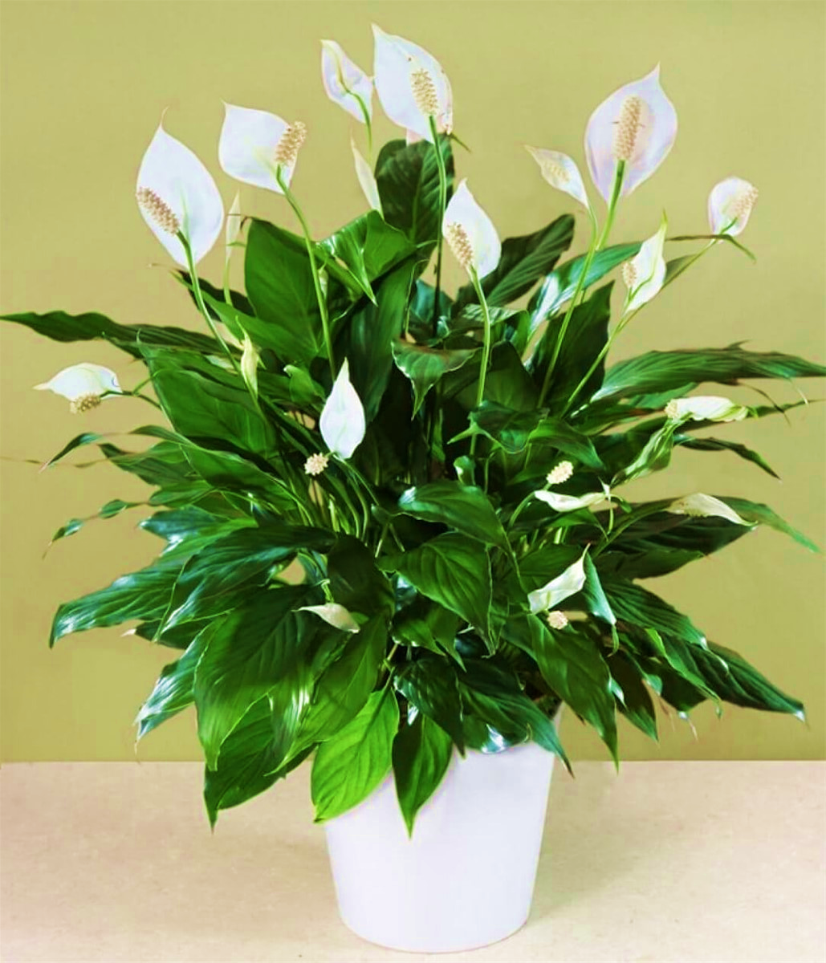
Một số loại hoa, cây cảnh có khả năng làm sạch không khí có thể trồng trong khuôn viên trường học:
Cây ngũ gia bì
Cây lan ý

Slide 23
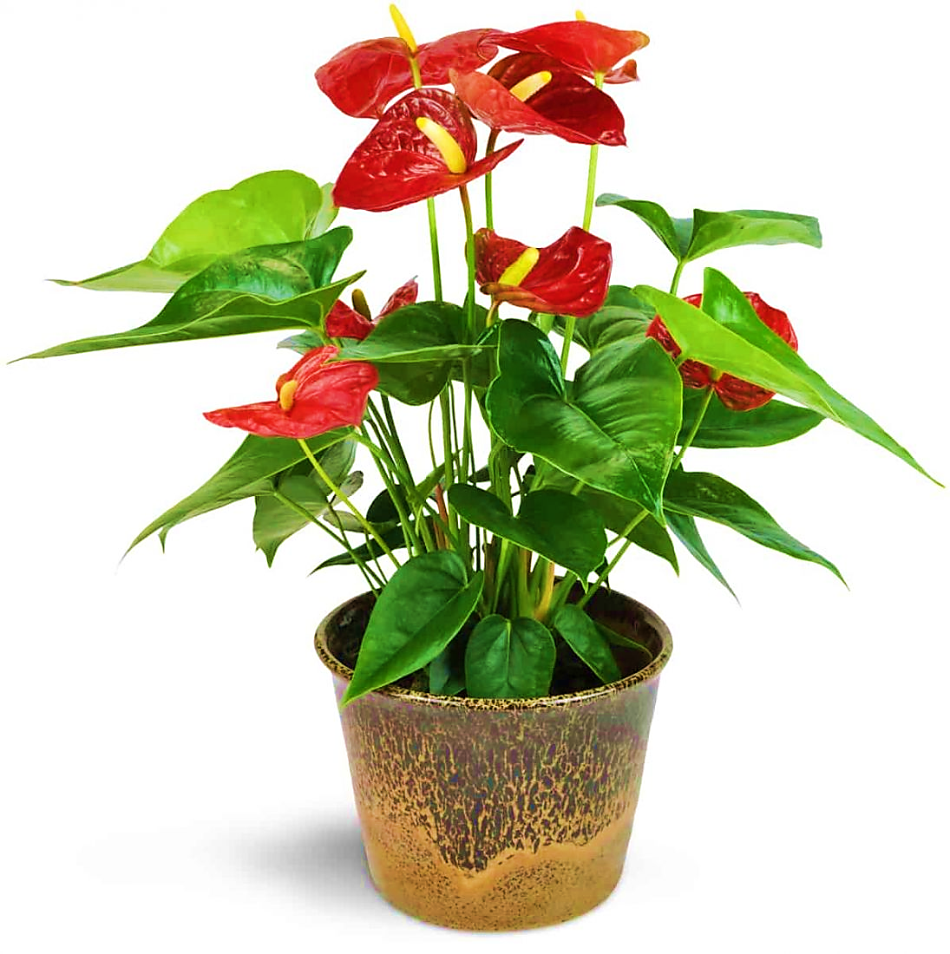
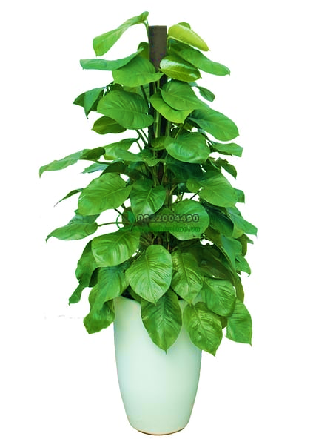
Một số loại hoa, cây cảnh có khả năng làm sạch không khí có thể trồng trong khuôn viên trường học:
Cây hồng môn
Câu trầu bà

Slide 24
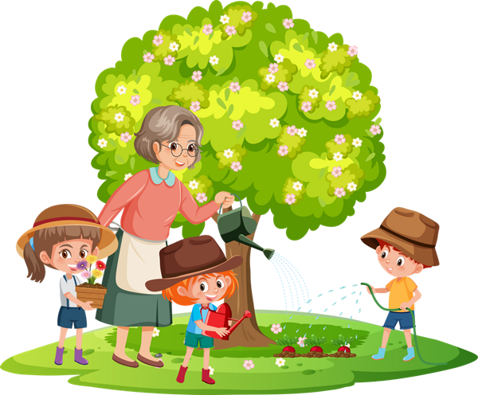

KẾT LUẬN
Hoa, cây cảnh có nhiều lợi ích: làm sạch không khí, trang trí cảnh quan, làm hương liệu, làm thực phẩm, thể hiện tình cảm,…
Do đó, em hãy tích cực trồng, chăm sóc và bảo vệ hoa, cây cảnh.

Slide 25

Trồng, chăm sóc và bảo vệ hoa, cây cảnh tại nhà, địa phương nơi em ở.
Đọc trước
Bài 2 – Một số loại hoa phổ biến.
Đọc lại bài học
Lợi ích của hoa và cây cảnh.

